Slide 1
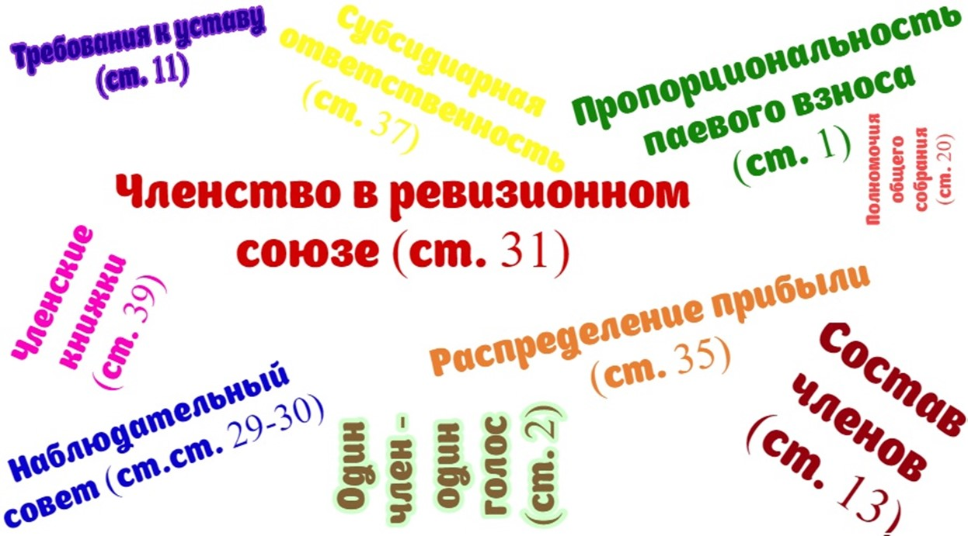
Законодательство Российской Федерации о кооперации. Место сельскохозяйственных кооперативов среди кооперативных объединений. Виды сельскохозяйственных кооперативов.
Методика сельскохозяйственной потребительской кооперации
2023 г.

Slide 2
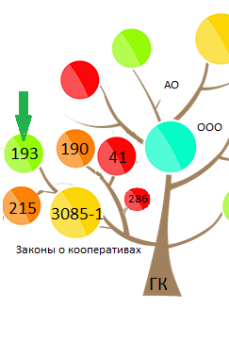
Место законодательства о сельскохозяйственной кооперации в российском корпоративном праве
От 19.06.1992 г. № 3085-1 "О потребительской кооперации (потребительских обществах, их союзах) в Российской Федерации«;
от 08.12.1995 г. № 193-ФЗ «О сельскохозяйственной кооперации»;
"Жилищный кодекс Российской Федерации" от 29.12.2004 г. № 188-ФЗ;
от 30.12.2004 N 215-ФЗ «О жилищных накопительных кооперативах»;
от 29.11.2007 г. № 286-ФЗ «О взаимном страховании»
от 18.07.2009 г. № 190-ФЗ «О кредитной кооперации»
от 08.05.1996 г. № 41-ФЗ «О производственных кооперативах»

Slide 3
Основные разделы Федерального закона от 08.12.1995 г. № 193 -ФЗ «О сельскохозяйственной кооперации»
Понятие кооператива как организации, созданной для членов
Членство, права и обязанности членов кооператива
Органы управления и контроля кооператива
Формирование и использование имущества кооператива, фонды
Ревизионный контроль деятельности кооператива

Slide 4
Разновидности сельскохозяйственных кооперативов, создаваемых в России на основании Федерального закона «О сельскохозяйственной кооперации»
Сельскохозяйственные кооперативы
Производственные
Потребительские: перерабатывающие, снабженческие, сбытовые, растениеводческие, животноводческие, обслуживающие
Артели (колхозы)
Коопхозы

Slide 5
Сельскохозяйственные производственные и сельскохозяйственные потребительские кооперативы
Признак | Производственные | Потребительские
Цель создания кооператива | Возможность граждан, не ставших фермерами, работать в АПК не за зарплату, а за долю в прибыли | Снижение издержек малых сельскохозяйственных товаропроизводителей за счёт эффекта масштаба, недоступного каждому из них
Члены | Физические лица | Независимые сельскохозяйственные товаропроизводители
Вид (сфера) деятельности | Производство сельскохозяйственной продукции | Выполнение вспомогательных функций (снабжение, сбыт, консультации и т.д.)
Форма участия в кооперативе | Трудовое участие | Участие в хозяйственной деятельности (приобретение услуг кооператива)
Статус согласно ГК РФ | Корпоративная коммерческая организация | Корпоративная некоммерческая организация

Slide 6
Классификация производственных кооперативов – по признаку собственности
Сельскохозяйственная артель (колхоз)
Кооперативное хозяйство (коопхоз)
Объединяет лиц, как правило не являющихся главами (членами) КФХ, а также вне зависимости от ведения ими ЛПХ;
Собственником земельных участков является кооператив
Объединяет глав крестьянских (фермерских) хозяйств и (или) граждан, ведущих личное подсобное хозяйство;
Собственниками земельных участков являются члены кооператива

Slide 7
Классификация сельскохозяйственных потребительских кооперативов – по функциональному признаку
Перерабатывающий кооператив: приобретает в свою собственность у своих членов произведённую ими сельскохозяйственную продукцию, перерабатывает её в другой вид товара и реализует его третьим лицам (пример: скупка у членов молока, переработка его в масло, продажа масла на рынке) | Сбытовой кооператив: приобретает в свою собственность у своих членов произведённую ими сельскохозяйственную продукцию, формирует из неё более крупные, чем это доступно одному члену партии и реализует их третьим лицам (пример: сбор у членов – ЛПХ яблок и продажа их в торговую сеть)
Снабженческий кооператив: приобретает у третьих лиц оптовые партии необходимого в сельскохозяйственном производстве сырья и продаёт его членам кооператива (пример: покупка минеральных удобрений у завода – изготовителя и распределение их между членами кооператива) | Обслуживающий кооператив: оказывает своим членам услуги (как на основании гражданско-правового договора, так и за членские взносы): Пример 1: кооператив имеет в собственности трактор и оказывает платные услуги по вспашке земли; Пример 2: кооператив собирает у членов взносы и арендует у муниципалитета пастбище и нанимает пастуха; Пример 3: кредитный кооператив

Slide 8
Иные законодательные акты, регулирующие деятельность сельскохозяйственных потребительских кооперативов
Федеральный закон от 24.07.2007 № 209-ФЗ "О развитии малого и среднего предпринимательства в Российской Федерации"
Федеральный закон от 29.12.2006 № 264-ФЗ "О развитии сельского хозяйства"
К субъектам малого и среднего предпринимательства относятся зарегистрированные в соответствии с законодательством Российской Федерации и соответствующие условиям, установленным частью 1.1 настоящей статьи, хозяйственные общества, хозяйственные товарищества, хозяйственные партнерства, производственные кооперативы, потребительские кооперативы, крестьянские (фермерские) хозяйства и индивидуальные предприниматели.
2. Сельскохозяйственными товаропроизводителями признаются также: …
2) сельскохозяйственные потребительские кооперативы (перерабатывающие, сбытовые (торговые), обслуживающие (в том числе кредитные), снабженческие, заготовительные), созданные в соответствии с Федеральным законом от 8 декабря 1995 года N 193-ФЗ "О сельскохозяйственной кооперации"

Slide 9
В сельскохозяйственных кооперативах предусмотрены два типа участия: членство (ст. 13) и ассоциированное членство (ст. 14).
Ассоциированный член не является членом
Члены кооператива
Ассоциированные члены кооператива
Член кооператива - … принимающее участие в хозяйственной деятельности потребительского кооператива физическое или юридическое лицо, удовлетворяющие требованиям настоящего Федерального закона и устава кооператива, внесшие паевой взнос в установленных уставом кооператива размере и порядке, принятые в кооператив с правом голоса и несущие по обязательствам кооператива субсидиарную ответственность.
Сведения о члене кооператива вносятся в реестр членов и ассоциированных членов; члену кооператива выдаётся членская книжка.
Ассоциированный член кооператива - физическое или юридическое лицо, внесшее паевой взнос, по которому оно получает дивиденды, несущее риск убытков, связанных с деятельностью кооператива, в пределах стоимости своего паевого взноса и имеющее право голоса в кооперативе с учетом ограничений, установленных настоящим Федеральным законом и уставом кооператива.
Сведения об ассоциированном члене кооператива вносятся в реестр членов и ассоциированных членов; с ассоциированным членом кооператив заключает договор ассоциированного членства.

Slide 10
Участие в кооператива определяется целью деятельности кооператива
Для чего создаётся кооператив? | Для повышения рентабельности деятельности сельскохозяйственных товаропроизводителей
За счёт чего кооператив повышает рентабельность деятельности сельскохозяйственных товаропроизводителей? | За счёт совершения с ними сделок (поставки, сбыта, оказания услуг и т.п.) по себестоимости (без наценки)
Почему кооператив совершает сделки без наценки? | Потому что так решило общее собрание членов кооператива
Кто голосовал на общем собрании членов? | Лица, которые используют услуги кооператива
Вывод: к управлению кооперативом (= к участию в кооперативе) должны быть допущены только те лица, которые нуждаются в услугах кооператива – сельскохозяйственные товаропроизводители соответствующего профиля деятельности

Slide 11
Кто ещё может быть членом СПоК
Норма закона
Правильное исполнение
Неправильное исполнение
Уставом потребительского кооператива могут устанавливаться право и порядок приема в члены потребительского кооператива наряду с указанными гражданами и юридическими лицами иных граждан и юридических лиц, которые оказывают услуги потребительским кооперативам или сельскохозяйственным товаропроизводителям либо являются работниками организаций социального обслуживания сельских поселений. Число таких членов кооператива не должно превышать 20 процентов от суммарного числа членов кооператива - сельскохозяйственных товаропроизводителей и членов кооператива - граждан, ведущих личное подсобное хозяйство.
Работники бюджетной сферы, проживающие в сельской местности,
Сельские предприниматели в сельскохозяйственном потребительском кредитном кооперативе и т.д.
Частный скупщик молока в сбытовом кооперативе,
Частный переработчик в перерабатывающем кооперативе,
Поставщик ресурсов в снабженческом кооперативе и т.д.

Slide 12

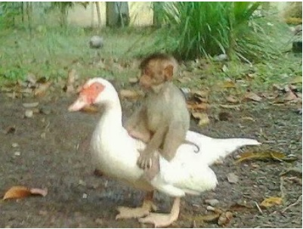
Почему кооперативы состоят только из сельскохозяйственных товаропроизводителей? Потому что «не – сельскохозяйственный товаропроизводитель»:
Не нуждается в услугах кооператива
Свои интересы реализует за счёт других

Slide 13

Почему членство в СПоК однородное?
(ст. 13, ч. 5)
Кооператив вправе внести в устав дополнительные сведения об условиях приема в члены кооператива, предусматривающие:
уровень квалификации и личные качества граждан, принимаемых в члены производственного кооператива;
обязательства пользоваться услугами потребительского кооператива в объемах, предусмотренных договорами;
удаленность хозяйства лица, принимаемого в члены кооператива;
требования к ассортименту и качеству продукции, производимой лицом, принимаемым в члены потребительского кооператива;
другие требования, не противоречащие настоящему Федеральному закону и уставу кооператива и обеспечивающие достижение целей кооператива, предусмотренных его уставом.

Slide 14
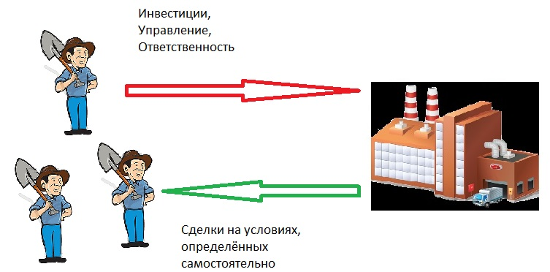
Члены кооператива = клиенты кооператива (ст. 4)
Не менее 50 процентов объема работ (услуг), выполняемых обслуживающими, перерабатывающими, сбытовыми (торговыми), снабженческими, растениеводческими и животноводческими кооперативами, должно осуществляться для членов данных кооперативов.

Slide 15

Два необходимых вопроса
Почему нет смысла в ассоциированном членстве в СПоК (с точки зрения претендента на вступление)?
«А у нас нет денег – в том числе на софинансирование – и без «инвестора» мы кооператив всё равно не создадим»?

Slide 16

Претендент на ассоциированное членство обычно вкладывает средства в расчёте на доход
Если этот доход – часть прибыли, то:
Прибыли может не быть,
30 % от прибыли может быть меньше, чем инвестор заработал бы при ином вложении средств,
Члены кооператива могут год за годом распределять прибыль на иные цели (один голос ассоциированного члена не позволяет изменить это решение).
Если этот доход – проценты по займу, то заем можно предоставить и без вступления в кооператив в качестве ассоциированного члена.

Slide 17

Если члены кооператива не в состоянии основать кооператив «без инвестора»…
… то инвестор в обмен на инвестиции будет регулярно выводить из кооператива средства,
… источником выводимых средств может быть только наценка на услуги кооператива,
… как следствие, кооператив будет оказывать услуги на тех же условиях, что сейчас оказывают частные предприниматели

Slide 18
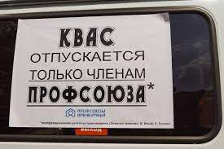
Выводы:
В сельскохозяйственном потребительском «не-кредитном» кооперативе не имеет смысла ассоциированное членство;
Членами СПоК должны быть только производители, заинтересованные в услугах кооператива;
Кооператив по возможности не должен оказывать услуги «на сторону»;
Имущественный комплекс кооператива должен быть в максимальной степени сформирован заинтересованными в услугах кооператива сельскохозяйственными товаропроизводителями

